Slide 1

学术达人养成记
精确获取科技文献 高效发表学术论文

Slide 2
Content
IEEE与IEEE Xplroe 简介
高效检索科研文献及热点追踪
IEEE出版渠道选择及投稿注意事项
IEEE活动介绍，助力科研与职业发展
单击此处添加文本

Slide 3
IEEE与IEEE Xplore简介

Slide 4

The Institute of Electrical and Electronic Engineers
电气电子工程师学会

Slide 5

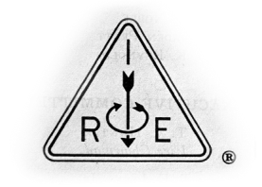
IEEE的成立
1884
1912
1963
+
=
AIEE
American Institute of Electrical Engineers
美国电气工程师学会
IRE
Institute of Radio Engineers
无线电工程师学会
IEEE
The Institute of Electrical and Electronic Engineers
电气电子工程师学会

Slide 6
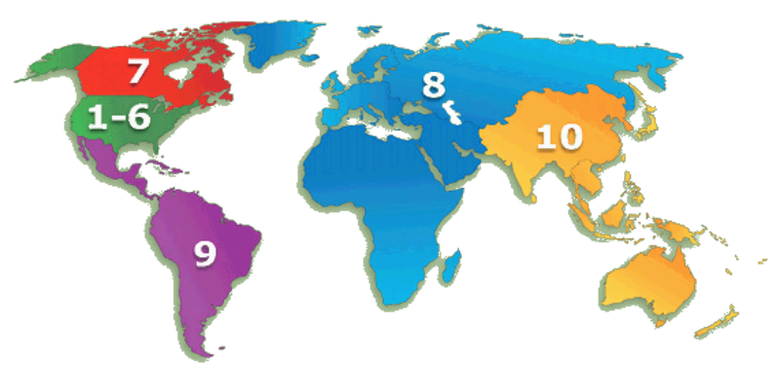

IEEE组织情况
非营利组织，全球最大的技术行业学会，成员遍布160多个国家地区，会员超过42万人
300多个地方分会
2000多个专业委员会
100多个国家的3000多个学生分会

Slide 7
IEEE Aerospace and Electronic Systems Society
IEEE Antennas and Propagation Society
IEEE Broadcast Technology Society
IEEE Circuits and Systems Society
IEEE Communications Society
IEEE Computational Intelligence Society
IEEE Computer Society
IEEE Consumer Electronics Society
IEEE Control Systems Society
IEEE Dielectrics and Electrical Insulation Society
IEEE Education Society
IEEE Electron Devices Society
IEEE Electronics Packaging Society
IEEE Electromagnetic Compatibility Society
IEEE Engineering in Medicine and Biology Society
IEEE Geoscience and Remote Sensing Society
IEEE Industrial Electronics Society
IEEE Industry Applications Society
IEEE Information Theory Society
IEEE Instrumentation and Measurement Society
IEEE Intelligent Transportation Systems Society
IEEE Magnetics Society
IEEE Microwave Theory and Techniques Society
IEEE Nuclear and Plasma Sciences Society
IEEE Oceanic Engineering Society
IEEE Photonics Society
IEEE Power Electronics Society
IEEE Power & Energy Society
IEEE Product Safety Engineering Society
IEEE Professional Communication Society
IEEE Reliability Society
IEEE Robotics and Automation Society
IEEE Signal Processing Society
IEEE Society on Social Implications of Technology
IEEE Solid-State Circuits Society
IEEE Systems, Man, and Cybernetics Society
IEEE Technology and Engineering Management Society
IEEE Ultrasonics, Ferroelectrics, and Frequency Control Society
IEEE Vehicular Technology Society
39个专业协会
IEEE Societies

Slide 8

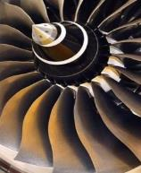
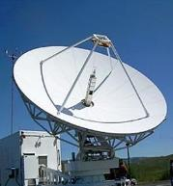



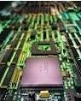
IEEE涵盖各个科技领域
More than just electrical engineering & computer science
• Information Technology
• Medical Devices
• Nanotechnology
• Optics
• Petroleum & Gas
• Power Electronics
• Power Systems
• Robotics & Automation
• Semiconductors
• Smart Grid
• Wireless Broadband
and more
• Aerospace & Defense
• Automotive Engineering
• Biomedical Engineering
• Biometrics
• Circuits & Systems
• Cloud Computing
• Communications
• Computer Software
• Electronics
• Energy
• Engineering
• Imaging
出版世界电气电子工程和计算机领域
的文献
8

Slide 9
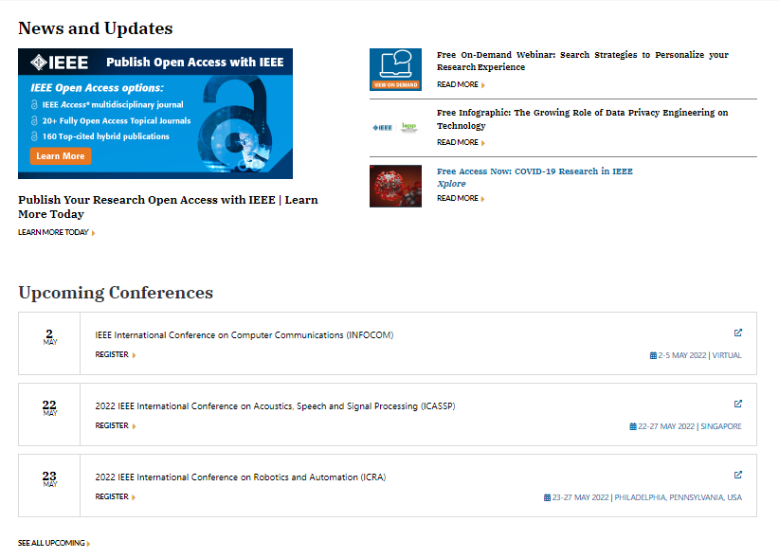
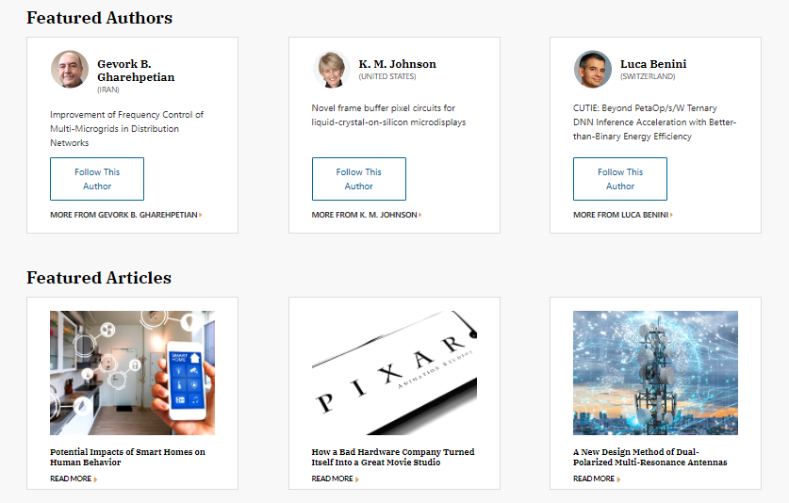
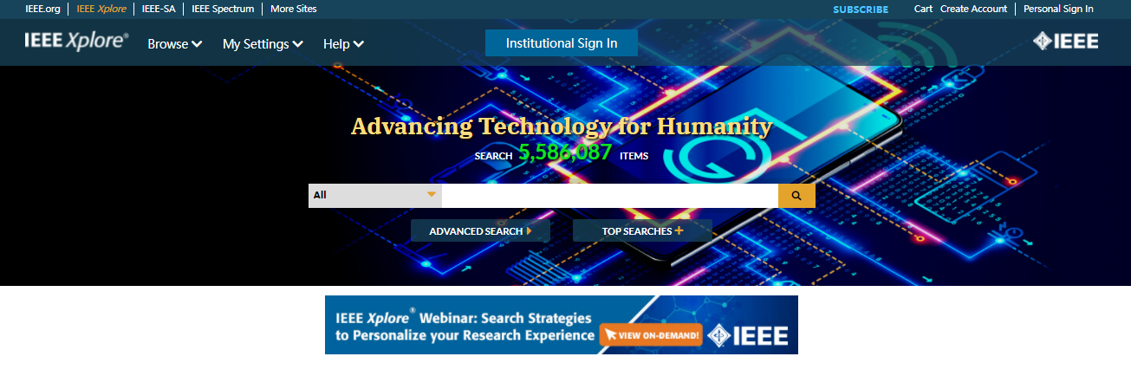
IEEE Xplore介绍

Slide 10
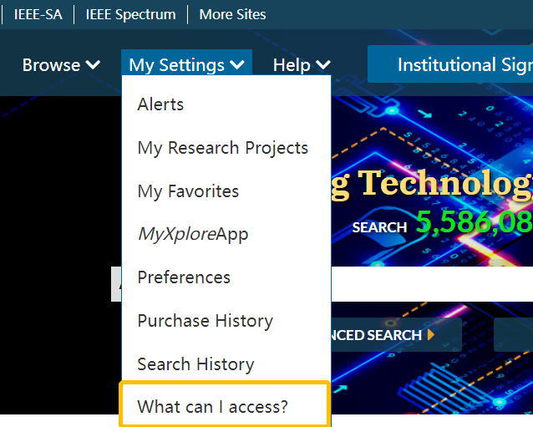

IEEE Xplore访问
IP自动认证
IEEE Xplore 全文数据库
190+ IEEE期刊和杂志
1800+ IEEE会议录（每年）
8000+ IEEE标准文档
IET、VDE会议录
Bell Labs技术期刊
IBM期刊，MIT期刊, AGU期刊, URSI
(OA 期刊): TUP, CSEE, CPSS, CES, CMP，BIAI，SAIEE
IEEE-Wiley, Wiley Telecom，MIT，Artech House，River，PUP电子图书
Now Publishers综述文集
SMPTE期刊、会议、标准
在线技术课程
190+ IEEE期刊和杂志
1800+ IEEE会议录（每年）
4400+ IEEE标准文档（草案除外）
IET、VDE会议录
Bell Labs技术期刊
IEEE Electronic Library (IEL) 数据库
浏览器：
Firefox
Safari
Chrome
Opera
Microsoft Edge
Internet Explorer 11
√
√
√
√
√
X
URL: https://ieeexplore.ieee.org

Slide 11
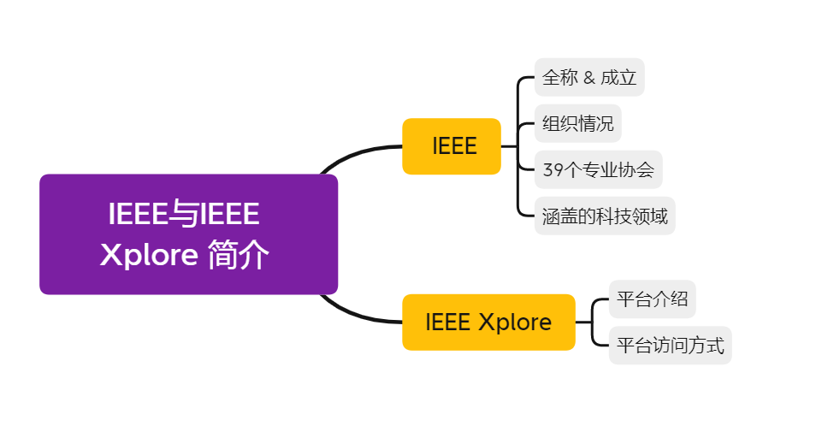
Recap

Slide 12
高效检索科研文献及热点追踪

Slide 13

一框式检索核心技术
一框式检索(Global Search)
1. 默认检索内容：metadata only
2. 检索词之间的默认关系：AND 如 artificial intelligence= artificial AND intelligence
3. 支持命令检索： 如"Abstract": artificial AND "Publication Title": intelligence
4. 自动获取词根：名词单复数, 动词时态变换, 英式美式拼写
5. 精确检索使用双引号：词组、固定搭配； 如“artificial intelligence”
6. 模糊检索使用*和？：learn*（可以包含 learn、learning、learned、 learner ）
7. 检索词不区分大小写，检索运算全部大写

Slide 14
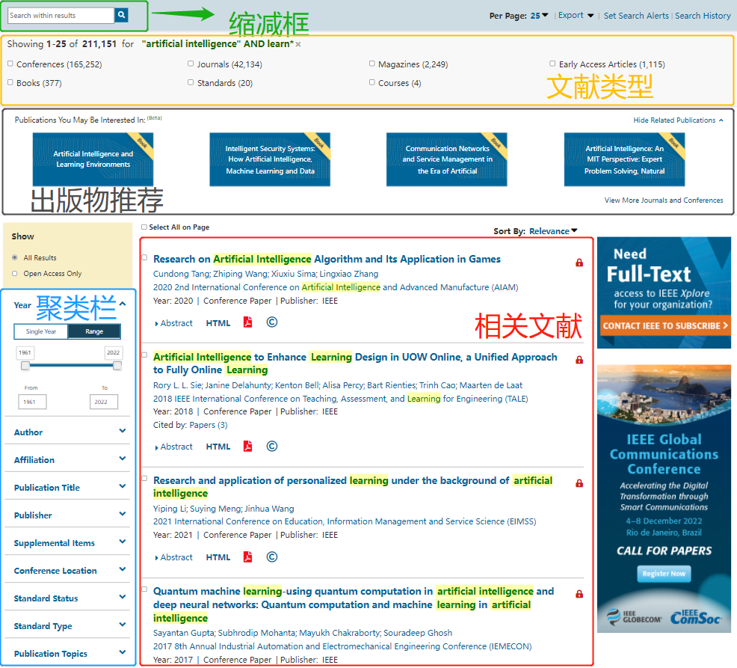

Slide 15

视频或图片摘要将会出现在检索结果页面

Slide 16
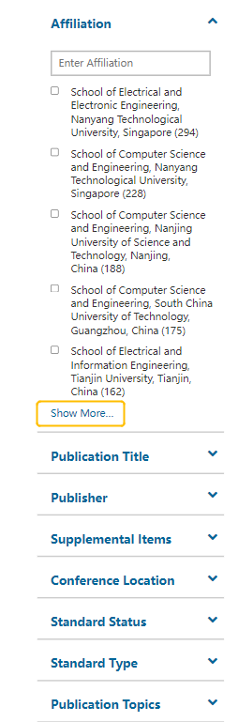
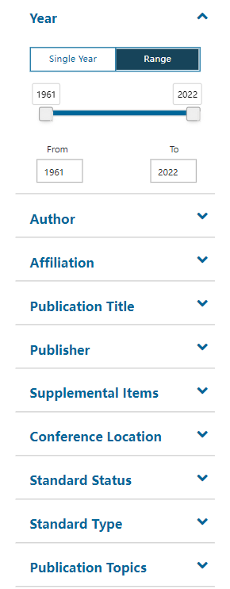
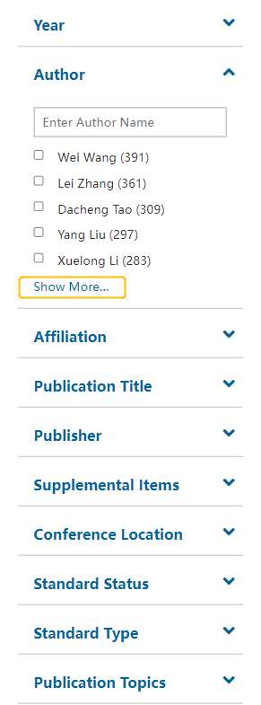
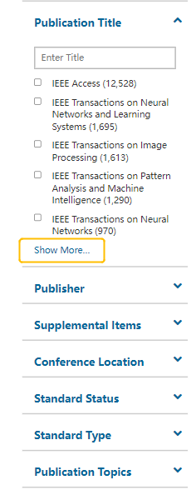
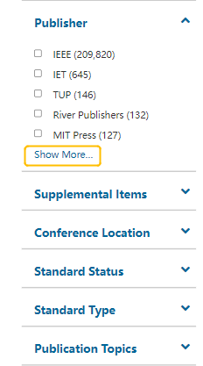
聚类分析功能

Slide 17
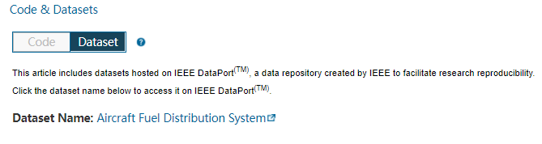
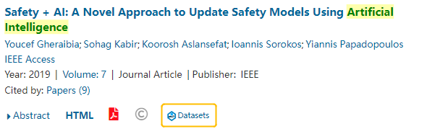
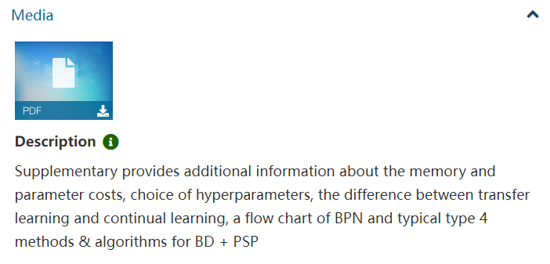
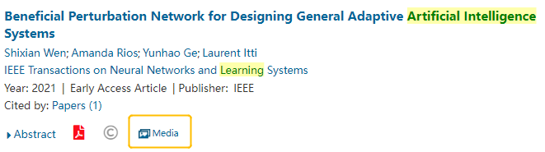
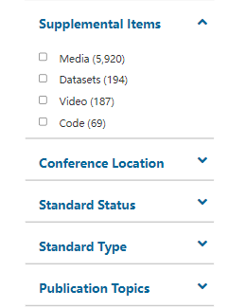
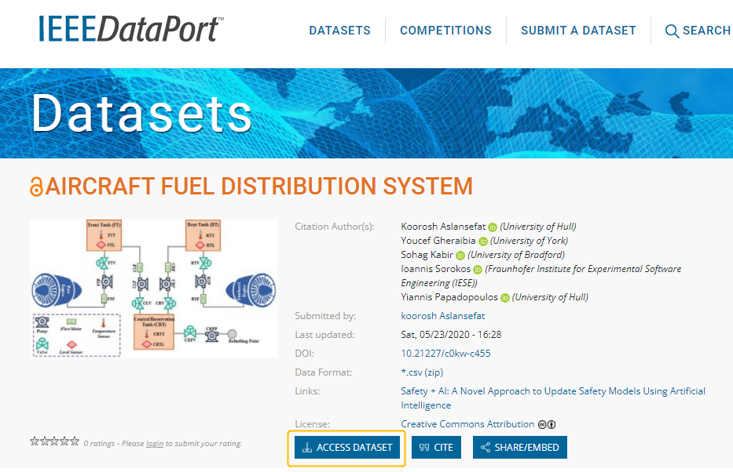
辅助材料：多媒体、视频、代码、数据

Slide 18
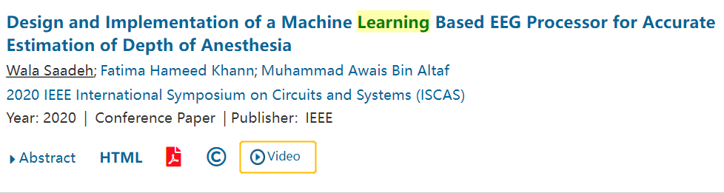

辅助材料：多媒体、视频、代码、数据

Slide 19
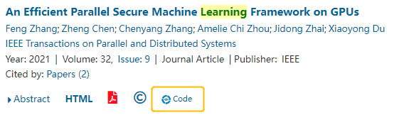
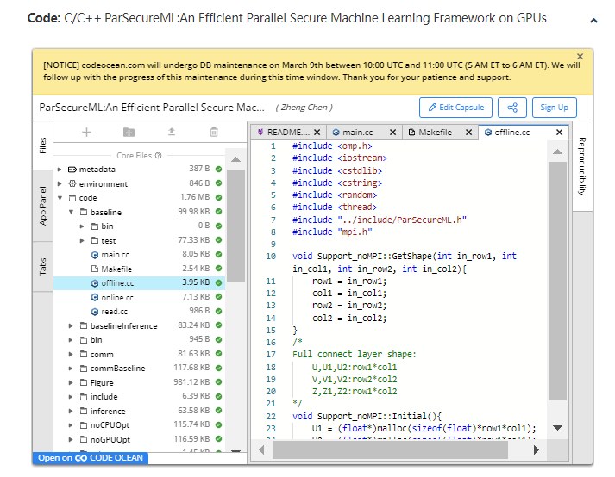
辅助材料：多媒体、视频、代码、数据

Slide 20
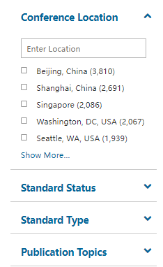
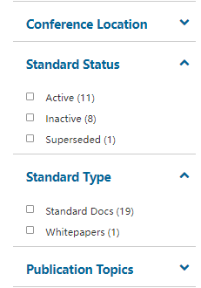
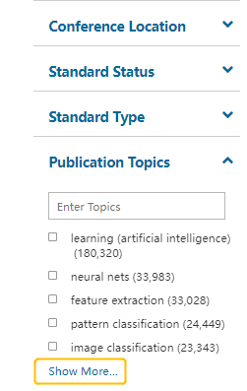
聚类分析功能

Slide 21
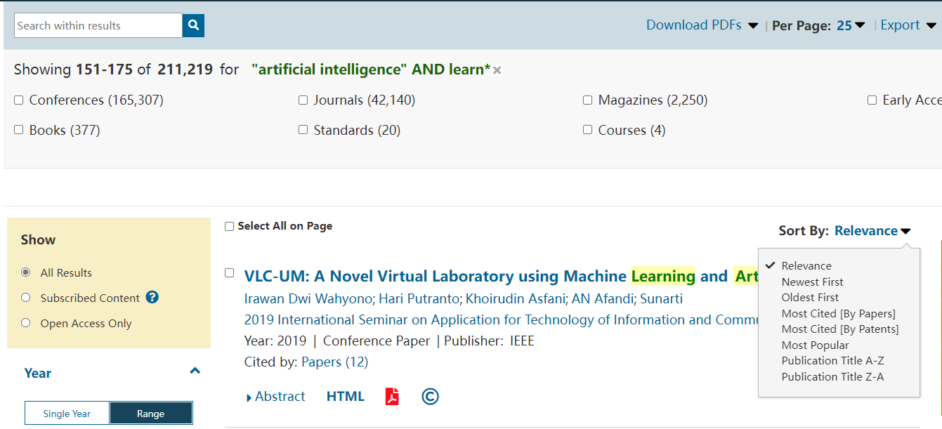
被引次数；
由该文章在平台的下载量所决定；
可与左边聚类项中的“year”一并使用；

Slide 22
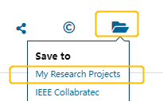
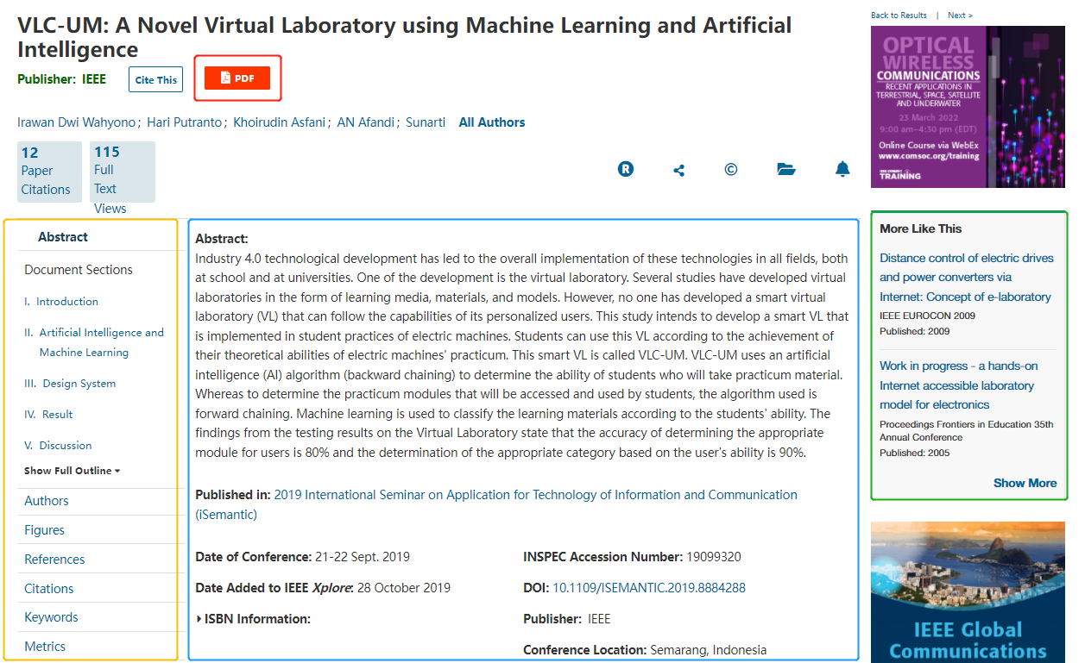
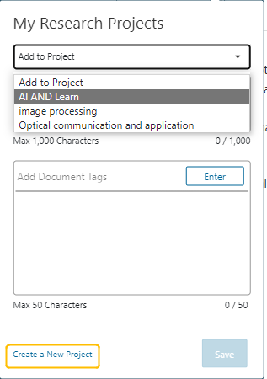
文摘页面
不可使用 批量下载软件 进行下载
可以找到相似的文献
可以创建15个文件夹，
可收藏1000多个文档

Slide 23
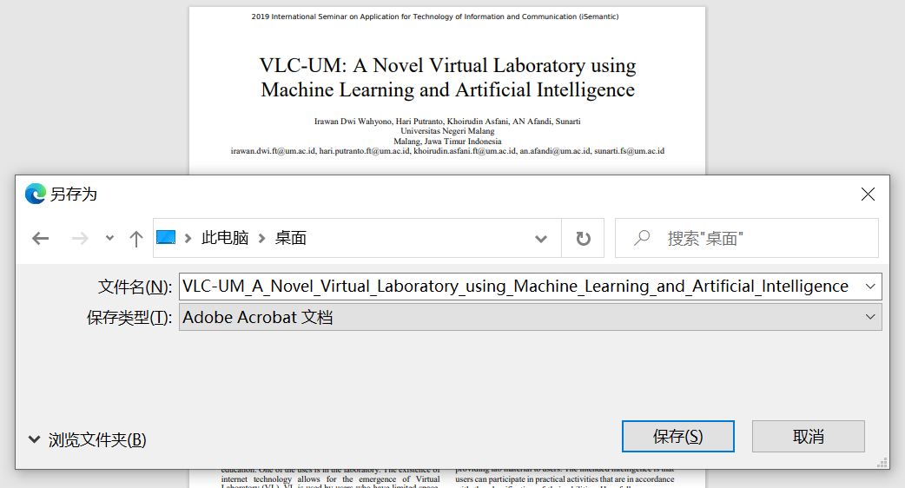
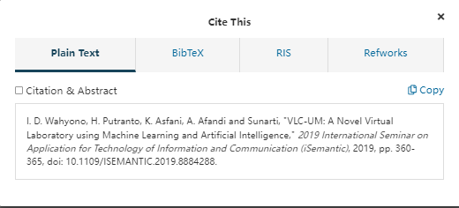
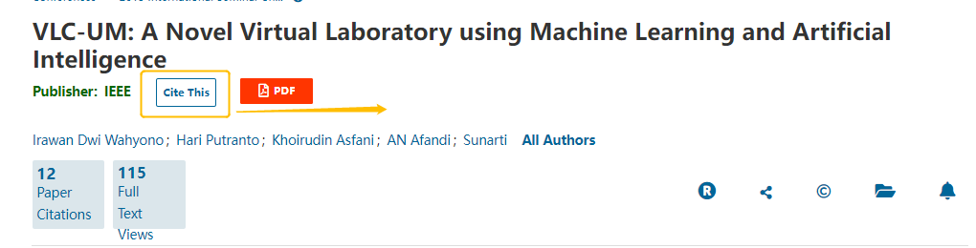
文摘页面

Slide 24
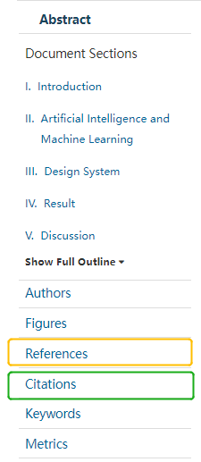
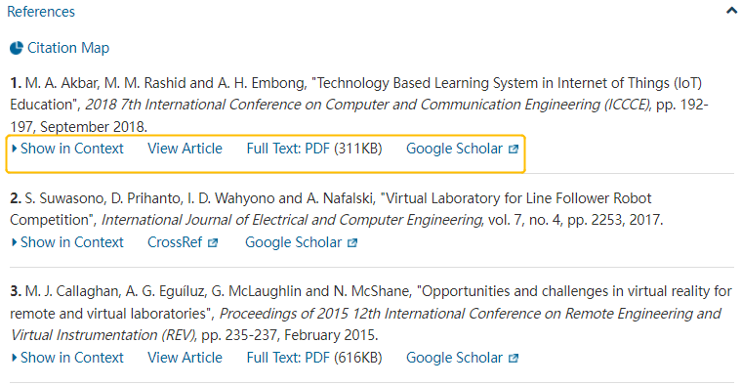
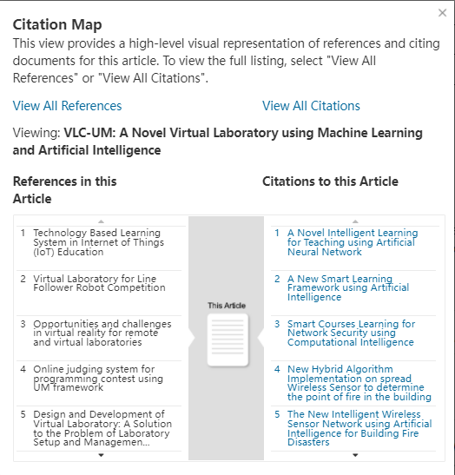
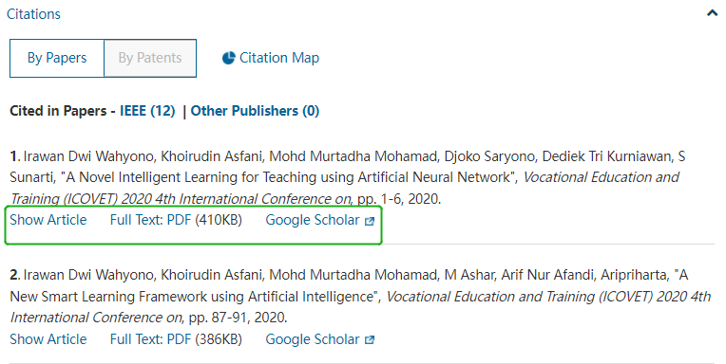
可快速获取参考文献全文，追溯经典文献；
引文图谱：可看发展脉络
可快速获取引文文献，了解领域研究进展；

Slide 25
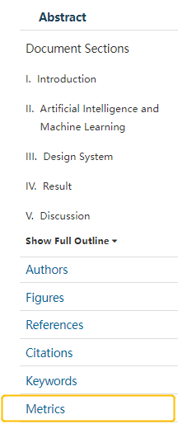
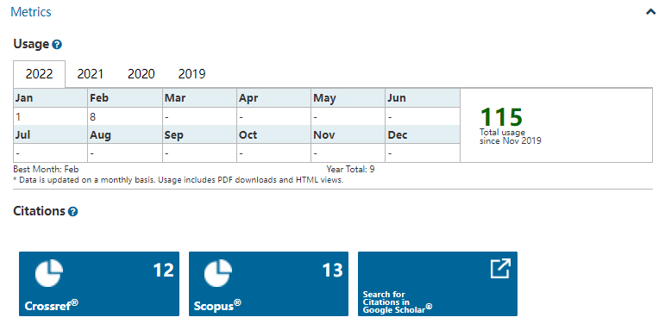

Slide 26
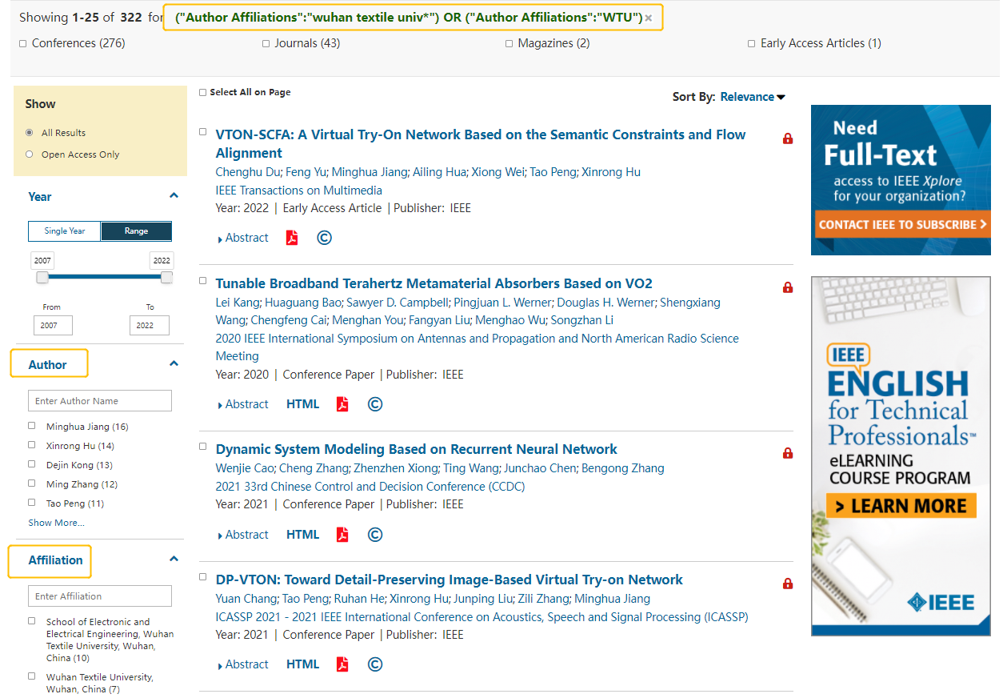
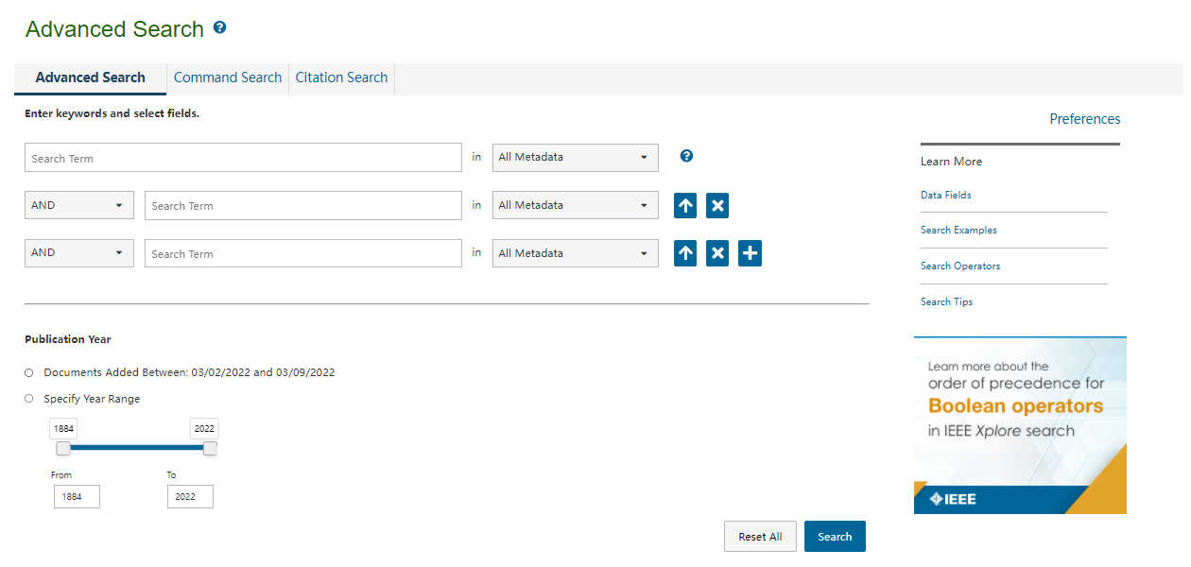
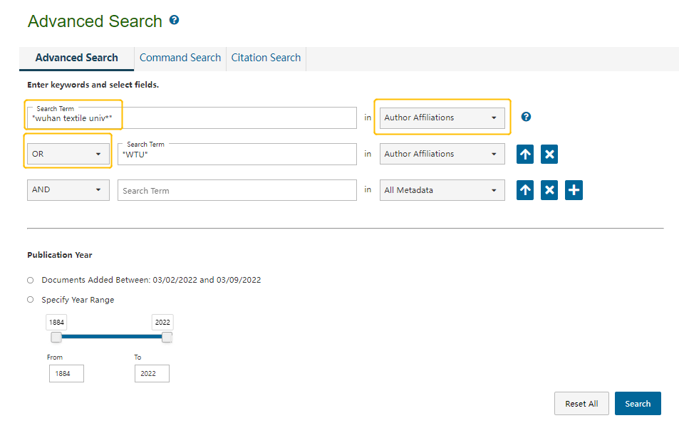

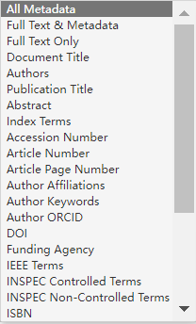
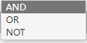
高级检索——了解机构发文情况

Slide 27
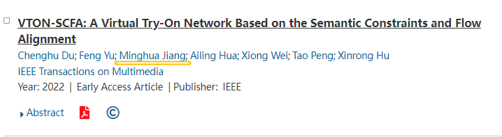
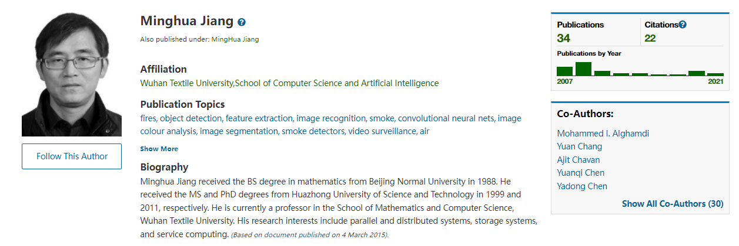
了解作者
ID: ORCID=Open Researcher and Contributor
开放研究者及贡献者唯一标识符
作用：
a. 链接其他平台的发文，建立paper file
b. ID数字用于区分同名同姓作者

Slide 28
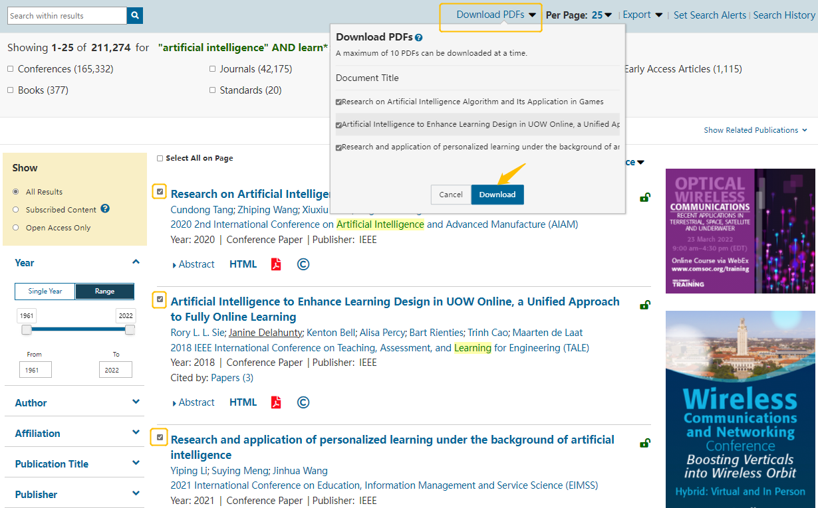
批量下载PDF全文
批量下载文件；
可下载10篇/次；

Slide 29
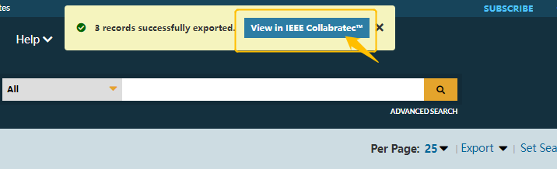



下载引文信息
Collabratec：
文献管理；社交功能；
能够发现实习机会&活动；
勾选：
批量整合文献；高效；
Citation
格式的选择；

Slide 30

注册账号——个人设置
IEEE Xplore个人账号可以：
追踪最新技术，权威研究人员、机构发表的文献、特定出版物等
创建个人资料夹，分类管理文献数据
设置最喜爱的封面期刊，便于随时访问
设置页面显示偏好
查看检索历史
…

Slide 31

检索提醒——针对检索式进行订阅提醒

Slide 32



查看、管理订阅的检索提醒
订阅期刊、会议、标准、电子图书、施引文献、作者发文更新

Slide 33

Recap

Slide 34
IEEE出版渠道选择及投稿注意事项

Slide 35
IEEE出版渠道的选择
会议文章：可以是正在进行没有完成的研究
可展示初期成果或强调最近工作
获得非正式反馈用于后续研究
期刊文章：是研究工作和最终结果的完整展示
展示原创研究结果
做出清晰推论，并辅以数据支持
会议论文通常短于期刊论文，细节和参考文献也少些
1,800+
Conferences
190+
Journals, Transactions, Magazines

Slide 36
期刊的选择
Relevancy 期刊主题相关性
IF （Impact Factor） 期刊影响因子

Slide 37



筛选与研究领域最相关的期刊

Slide 38



Journals-学术期刊
Journals, Transactions, and Letters are the primary means for publishing technical papers concerning original work in IEEE fields of interest.
The primary purpose of Journals, Transactions, and Letters is to disclose and provide a permanent archival record of original technical work that advances the state of the art or provides novel insights.
Letters are for the publication of brief papers, usually 3-4 pages in length.

Slide 39



Magazines-技术杂志
Magazines are characterized by regular and continuing issues with significant technical content in addition to general news and regular columns
IEEE Communications Magazine
IEEE Microwave Magazine
IEEE Signal Processing Magazine
IEEE Instrumentation & Measurement Magazine
......

Slide 40
期刊的选择
Relevancy 期刊主题相关性
IF （Impact Factor） 期刊影响因子

Slide 41


IEEE 期刊影响因子
IEEE publishes:
More information available at: www.ieee.org/citations
20 of the top 25 journals in Electrical and Electronic Engineering （电气电子工程领域）
9 of the top 10 journals in Telecommunications （通信领域）
5 of the top 5 journals in Automation & Control Systems （自动化控制领域）
4 of the top 5 journals in Computer Science, Hardware & Architecture （计算机科学硬件结构领域）
3 of the top 5 journals in Computer Science, Artificial Intelligence（计算机科学人工智能领域）
3 of the top 5 journals in Computer Science, Information Systems （计算机科学信息系统领域）
3 of the top 5 journals in Computer Science, Software Engineering（计算机科学软件工程领域）
3 of the top 5 journals in Computer Science, Cybernetics（计算机科学控制论领域）
3 of the top 5 journals in Imaging Science & Photographic Technology（影像科学和摄影技术领域）

Slide 42


电气电子工程领域

Slide 43

通信领域

Slide 44






IEEE期刊信息&投稿

Slide 45



IEEE期刊信息&投稿

Slide 46



提交稿件

Slide 47
评审流程Review Process
Submission
Rejection: topic
Journal Staff
Rejection: format
EIC
Accept
AE
Revise
Reviewers
EIC Makes Decision
Reject

Slide 48

IEEE全球会议
Now over 1,800 annual conferences in 2021 Over 3 million total papers in all in IEEE Xplore
www.ieee.org/conferences

Slide 49




浏览IEEE会议

Slide 50



查找即将召开的IEEE会议

Slide 51


IEEE Publication Recommender™
http://publication-recommender.ieee.org/home

Slide 52
在科研全流程如何提升研究可见度
清晰简洁的标题，突出读者可能的兴趣点
精准、标准化的关键词
建立自己的学术档案（IEEE Xplore作者页面, ORCID等）
将论文提交给有影响力的学术机构发表
参加学术会议/研讨会展示研究成果
多途径推广学术成果
以OA形式发表研究成果
分享研究相关代码、数据等相关材料

Slide 53
注意事项
Authorship (and Acknowledgements) 著作权 （&致谢）
Multiple Authors 多位作者
Plagiarism 剽窃/抄袭
Reuse of Published Materials 已出版资料的再使用
Duplicate Submission 一稿多投
Fabrication or Falsification 捏造 & 伪造

Slide 54

Recap

Slide 55
IEEE活动介绍，助力科研与职业发展

Slide 56
中国地区学生分会
目前中国的学生会员已经超过6000人；
通过学生分会通过开展特定的项目、活动，开拓青少年的科学眼界，培养其工程素养；
迄今为止，中国学生分会的数目已64多个；
IEEE 河北大学学生分会
IEEE 中国科学院研究生院学生分会
IEEE 清华大学学生分会
IEEE 哈尔滨工业大学深圳研究生院学生分会
IEEE 北京邮电大学学生分会
IEEE 北京交通大学学生分会
IEEE 北京大学学生分会
IEEE 北京工业大学学生分
IEEE 北京理工大学
IEEE 北京大学深圳研究生院学生分会
IEEE 北京航天航空大学学生分会
IEEE 重庆大学学生分会
IEEE 电子科技大学学生分会
IEEE 华南理工大学学生分会
IEEE 中山大学学生分会
……
More information: IEEE中国学生分会 – IEEE中国

Slide 57




相关活动
技术讲座 & 社交活动
公司参观
Intel
中兴
华为
法国电信
IBM
中关村软件园
腾迅
大疆
…

Slide 58



国际竞赛
IEEE Xtreme Programming Challenge
Worldwide, 24-hour programming challenge for IEEE Student and Graduate Student Members
Teams are advised and proctored by an IEEE Member, compete in 24-hour time span to solve a set of programming challenges
Formula Hybrid
Competition founded by Thayer School of Engineering at Dartmouth
Held at New Hampshire Motor Speedway
Open to undergraduates and graduates
Build and compete with an electric or hybrid racecar

Slide 59


MOOC

Slide 60
Q&A

Slide 61


欢迎关注！ 微信公众号 ： IEEE QQ交流群： “IEEE Xplore微服务” 162695505
iGroup中国 IEEE数据库团队 iel@igroup.com.cn

Slide 62
Thanks！

